Slide 1


自动驾驶整体解决方案提供商
北京智行者科技有限公司

Slide 2
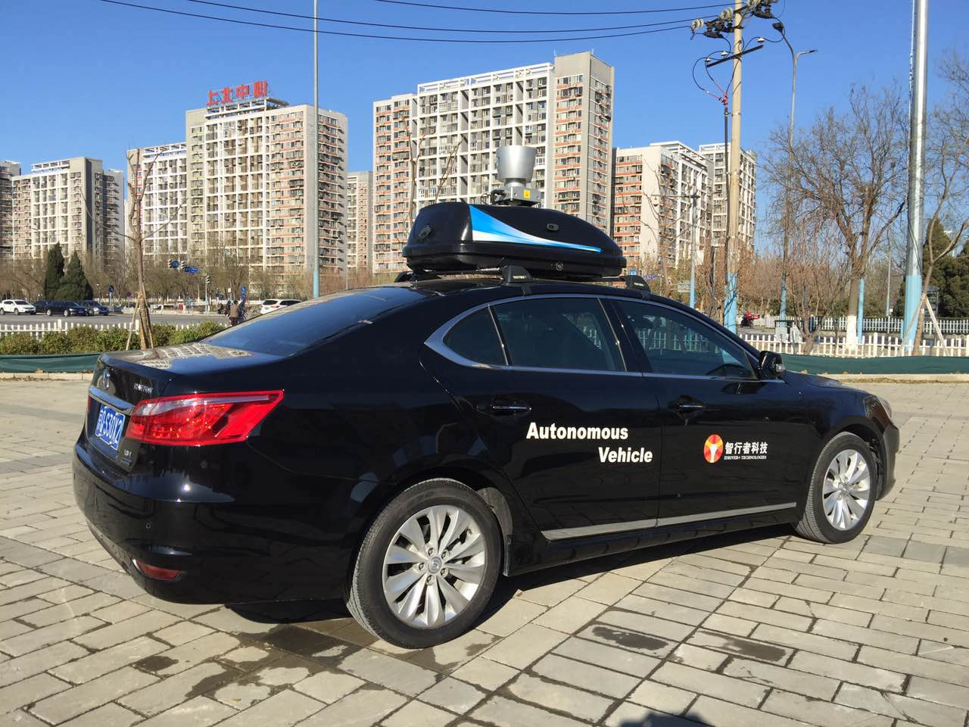
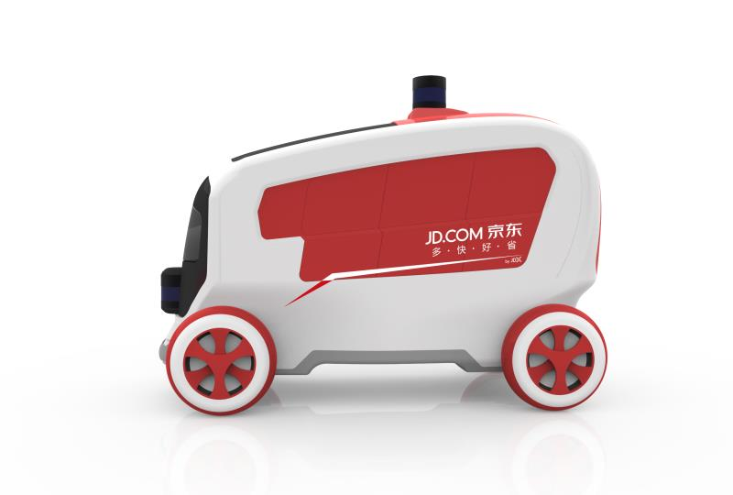
1
公司简介
2015年5月 成立
智能汽车技术方案提供商和服务商
拥有技术专利近20项
已为多家车厂提供自动驾驶智能汽车整体解决方案
2015年9月、2016年6月，获得中关村天使百人会、英诺基金以及北汽的数千万元投资
2017年4月，获得京东、顺为资本近亿元投资

Slide 3
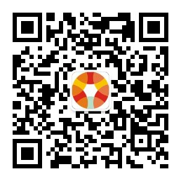
谢谢关注
智行者，一家专注于智能车开发的公司

